Slide 1
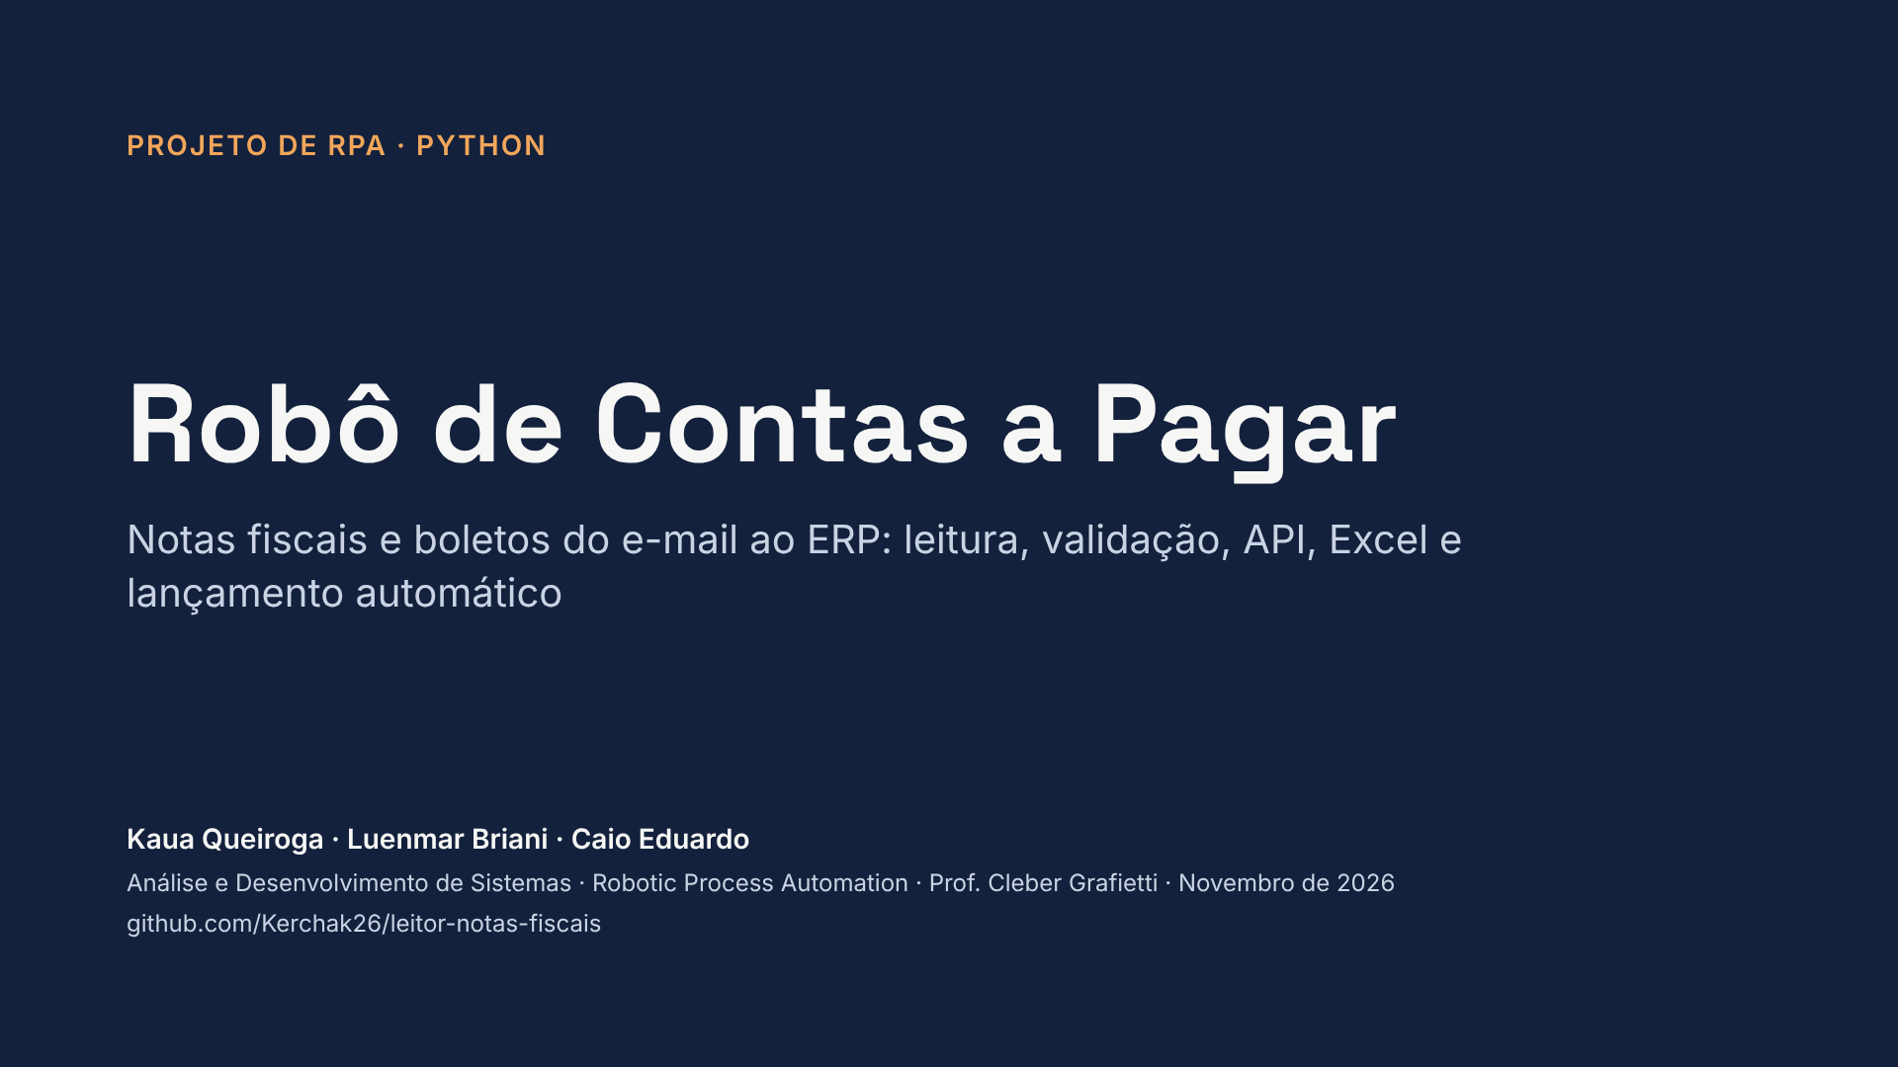
Notes:
Abertura: apresentar a equipe e o objetivo — um robô que tira do analista financeiro a tarefa repetitiva de ler notas fiscais e boletos recebidos por e-mail e lançá-los no sistema e nas planilhas de custos.

Slide 2
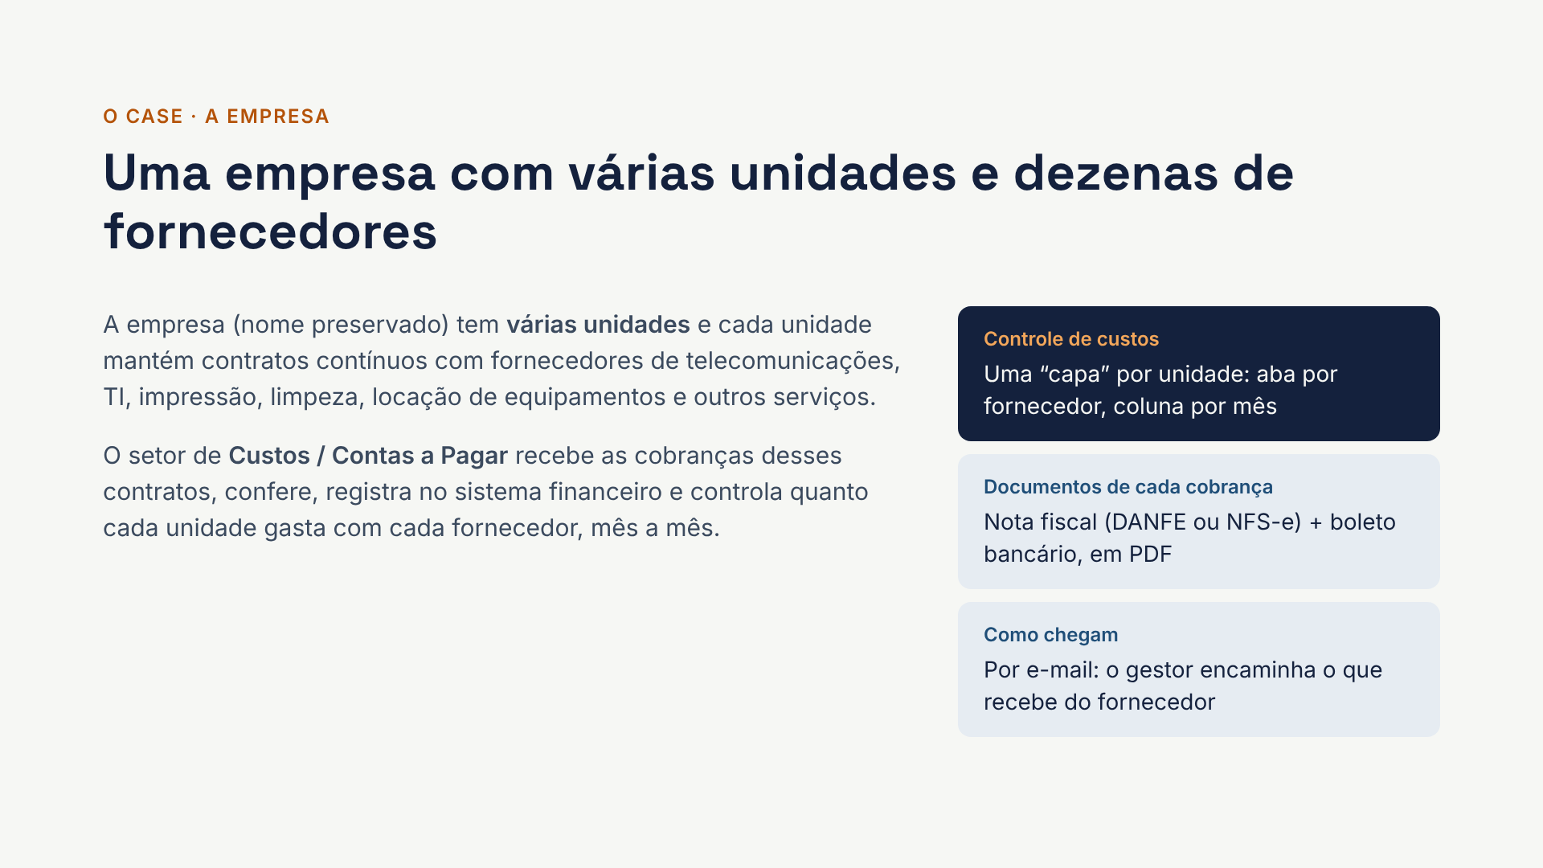
Notes:
Contextualizar sem identificar a empresa: várias unidades, contratos recorrentes com fornecedores. O ponto central é que o controle de custos é feito em planilhas Excel por unidade (as “capas”) e no sistema financeiro, e tudo chega por e-mail em PDF.

Slide 3
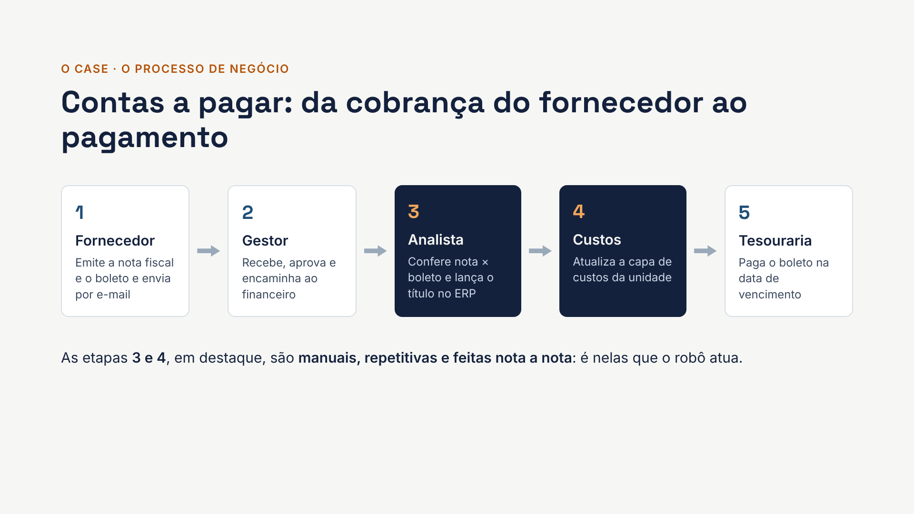
Notes:
Explicar o processo de negócio completo (procure-to-pay simplificado). Os blocos escuros, 3 e 4, são o trabalho do analista: ler os PDFs, conferir e digitar no ERP e nas planilhas de custos. É aí que está a tarefa repetitiva.

Slide 4
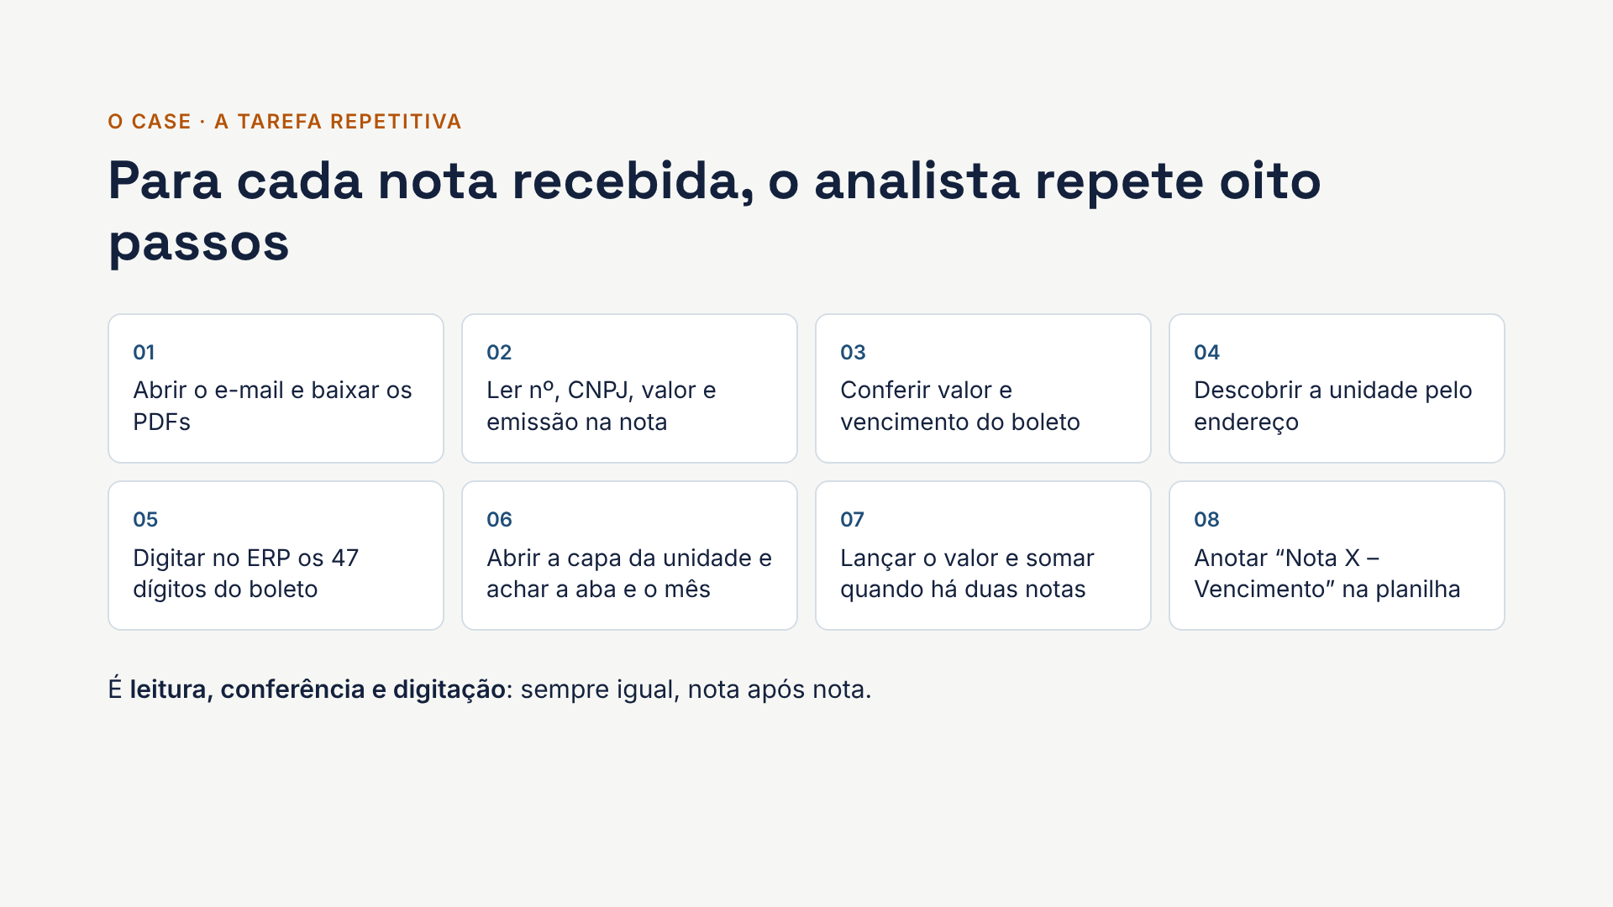
Notes:
Mostrar que a tarefa é baseada em regras e sempre igual: ideal para RPA. Destacar o passo 5 (digitar 47 dígitos da linha digitável) e o 7 (somar duas notas do mesmo contrato), onde mais acontecem erros.

Slide 5
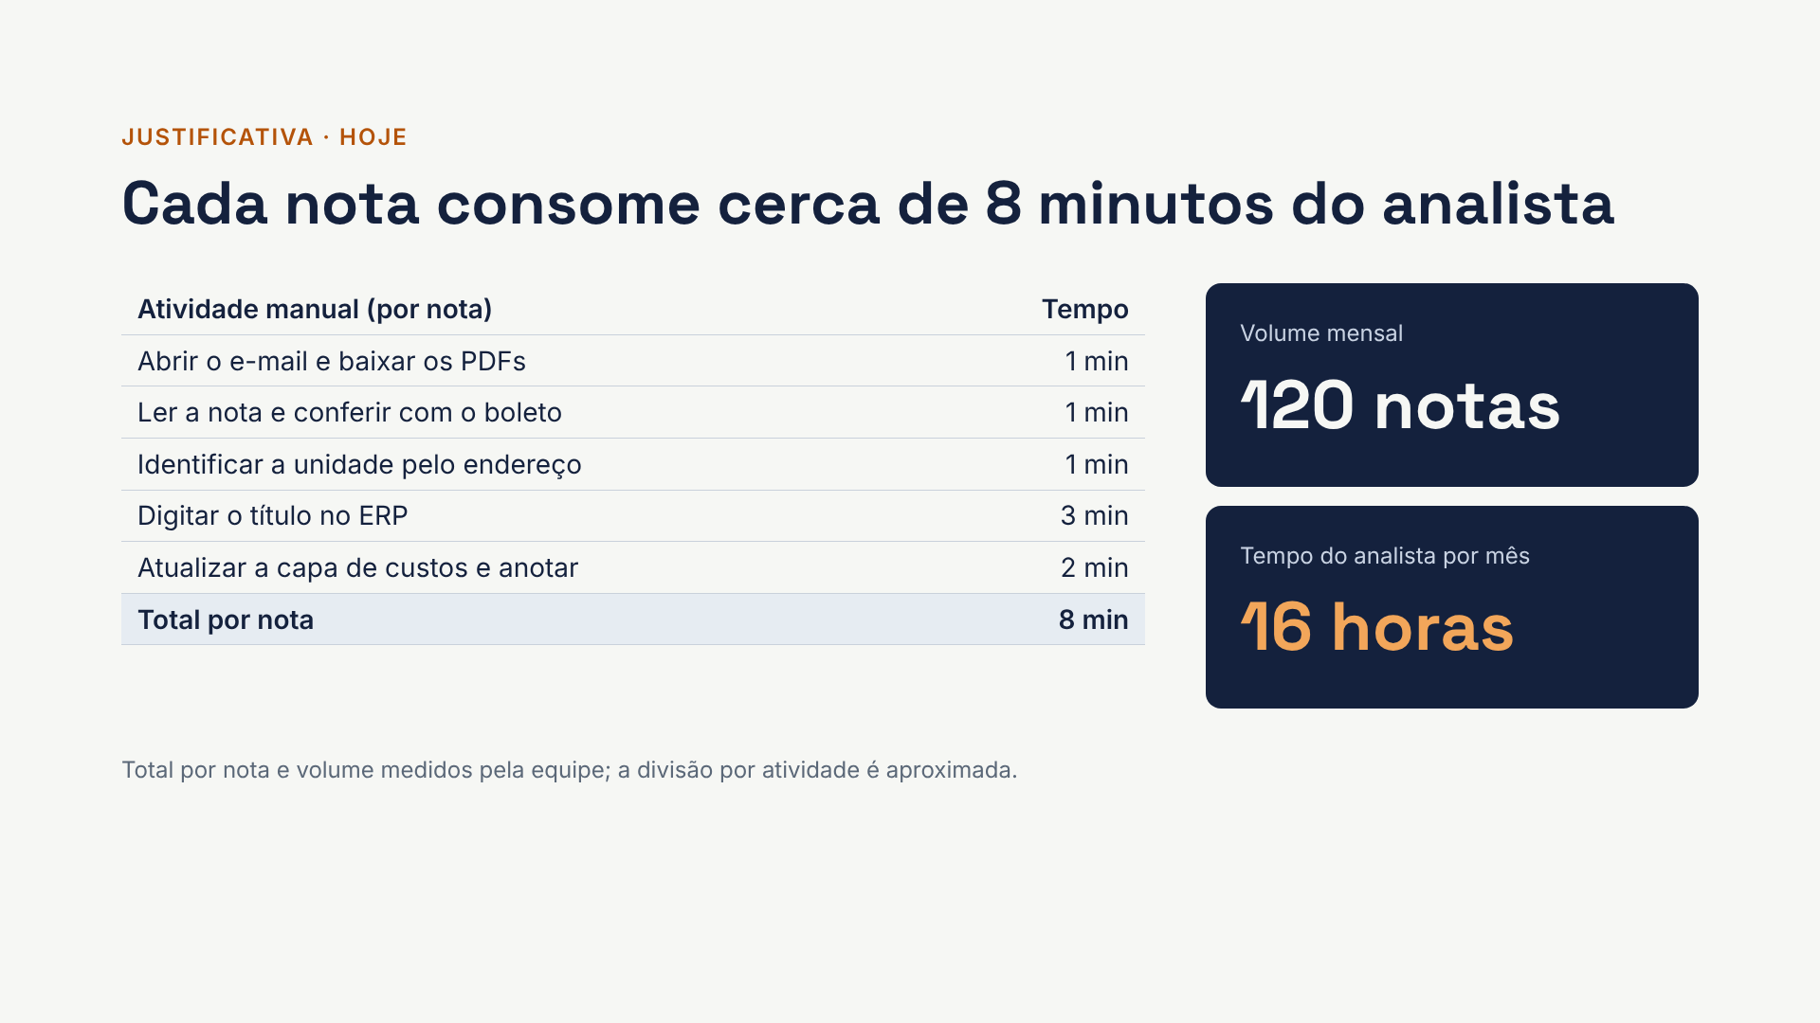
Notes:
São cerca de 120 notas por mês, e cada uma leva uns 8 minutos de trabalho manual: 120 × 8 = 960 minutos, ou 16 horas por mês — dois dias inteiros de trabalho só lendo PDFs e digitando. A divisão do tempo entre as atividades é aproximada; o total por nota é o que medimos.

Slide 6
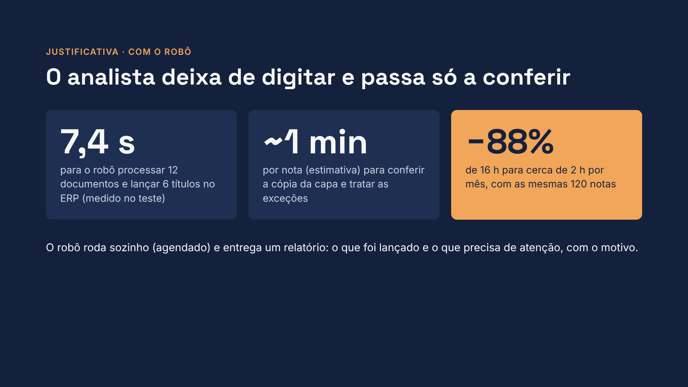
Notes:
O tempo do robô é real: na execução de teste, 12 lançamentos avaliados e 6 títulos digitados no ERP em 7,4 segundos (sem a pausa de digitação usada no vídeo). O trabalho humano que sobra é conferir e resolver exceções. Conta: 120 notas × ~1 minuto de conferência = cerca de 2 horas por mês, contra 16 horas hoje — redução de 88%. O minuto de conferência é uma estimativa.

Slide 7
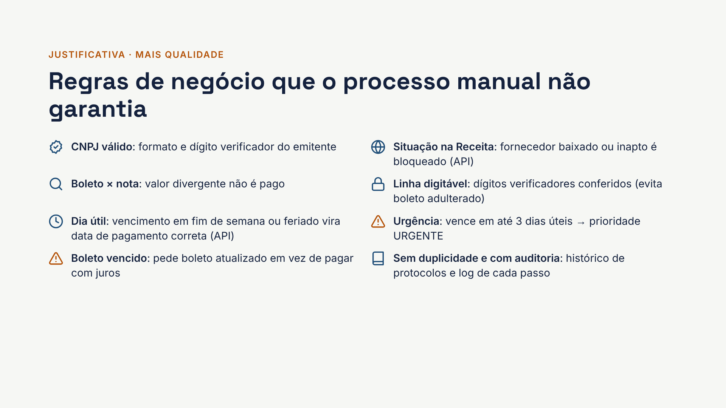
Notes:
Além de economizar tempo, o robô aplica regras que dependiam da atenção do analista. Destacar a consulta à Receita (via BrasilAPI) e a conferência da linha digitável, que protege contra boletos fraudados — um golpe comum em empresas.

Slide 8
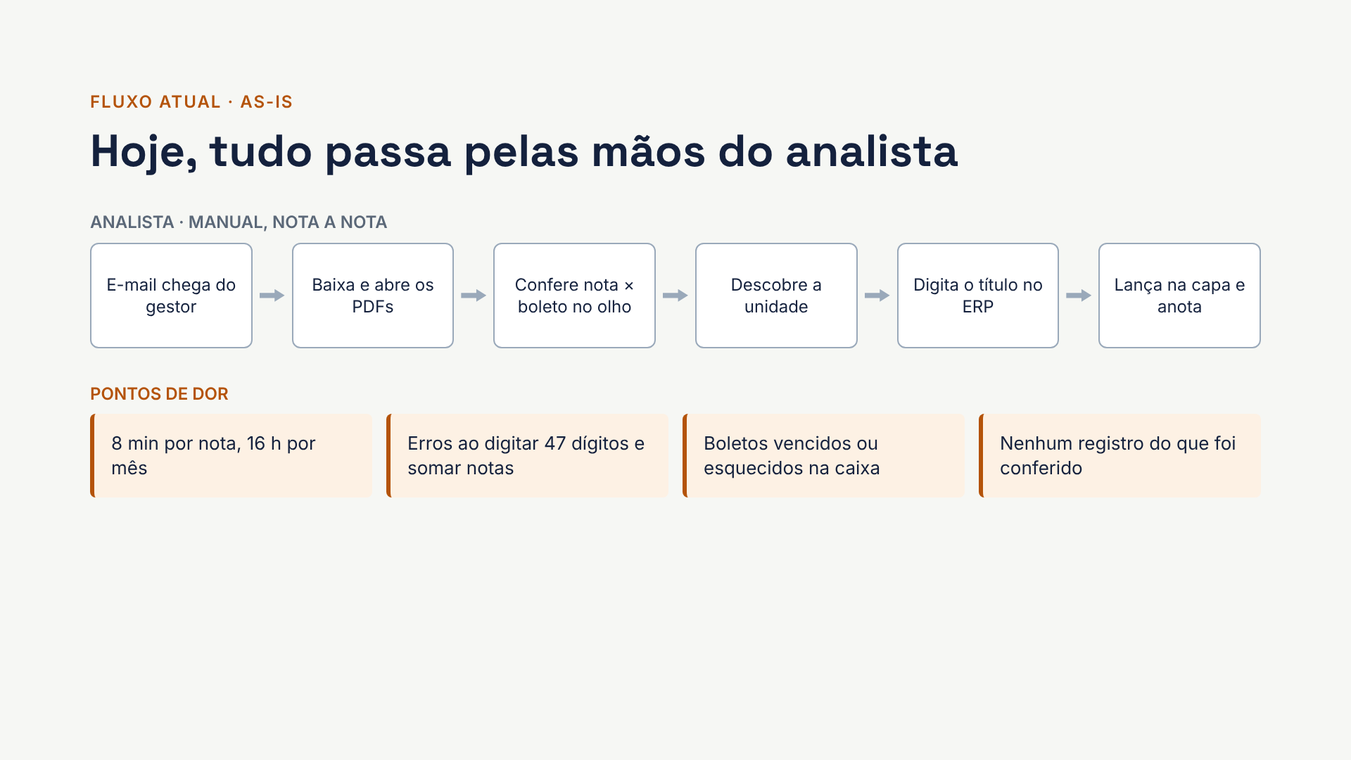
Notes:
Percorrer o fluxo da esquerda para a direita: seis passos manuais, todos feitos pelo analista, para cada nota. Em seguida, as dores: tempo, erro humano, atraso e falta de rastreabilidade.

Slide 9
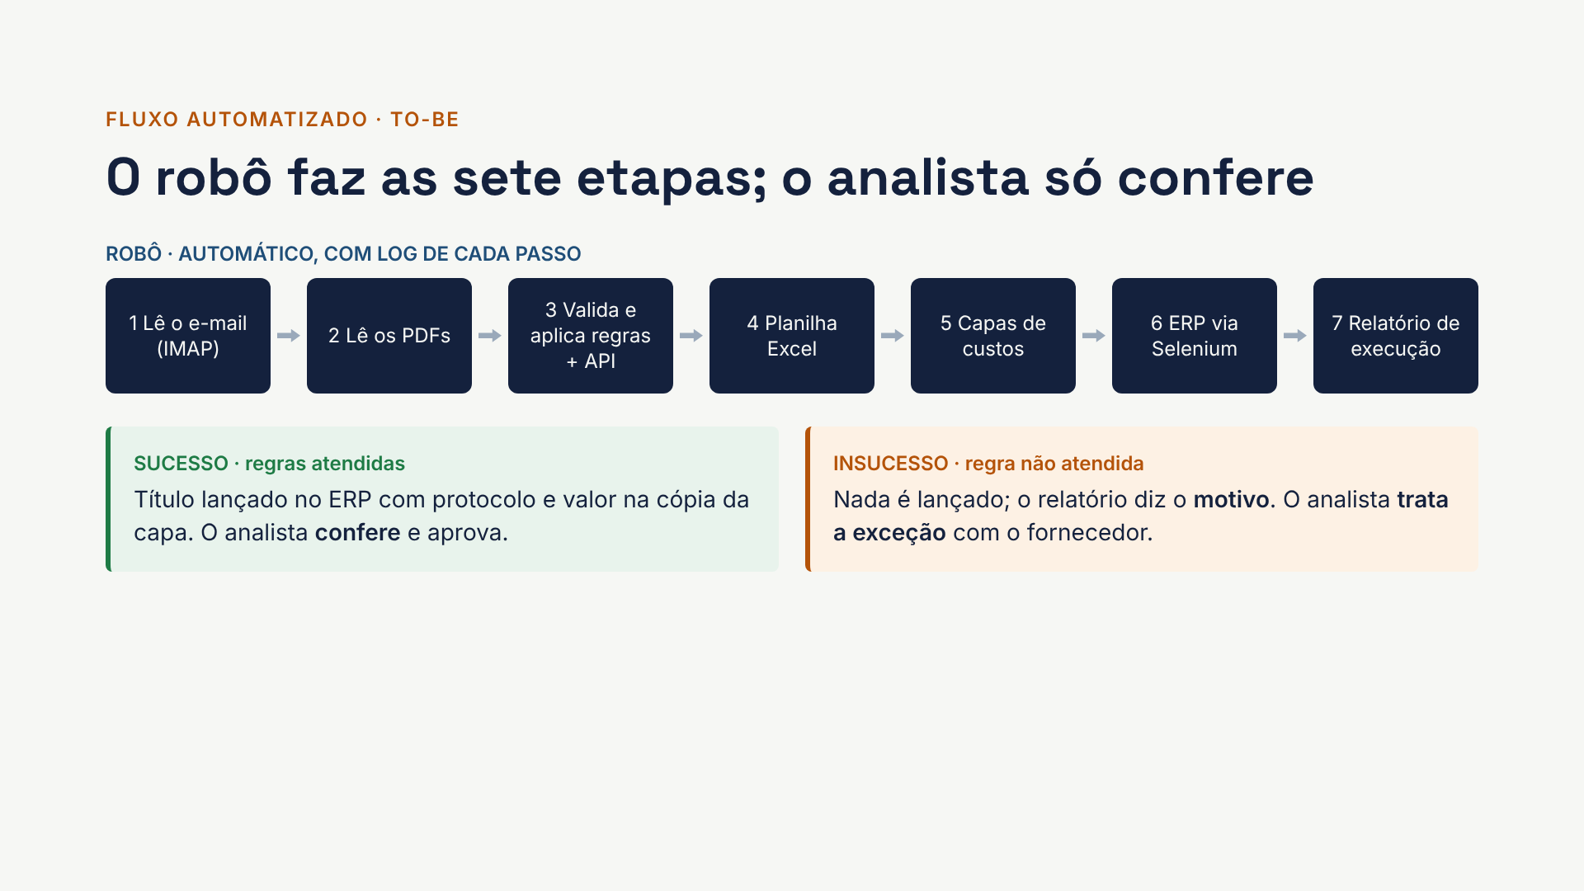
Notes:
No fluxo novo, as sete etapas são do robô (as mesmas que aparecem no log). O ser humano só entra no fim: confere o que foi lançado e resolve as exceções, que chegam já com o motivo — por exemplo, “boleto vencido, solicitar boleto atualizado”.

Slide 10
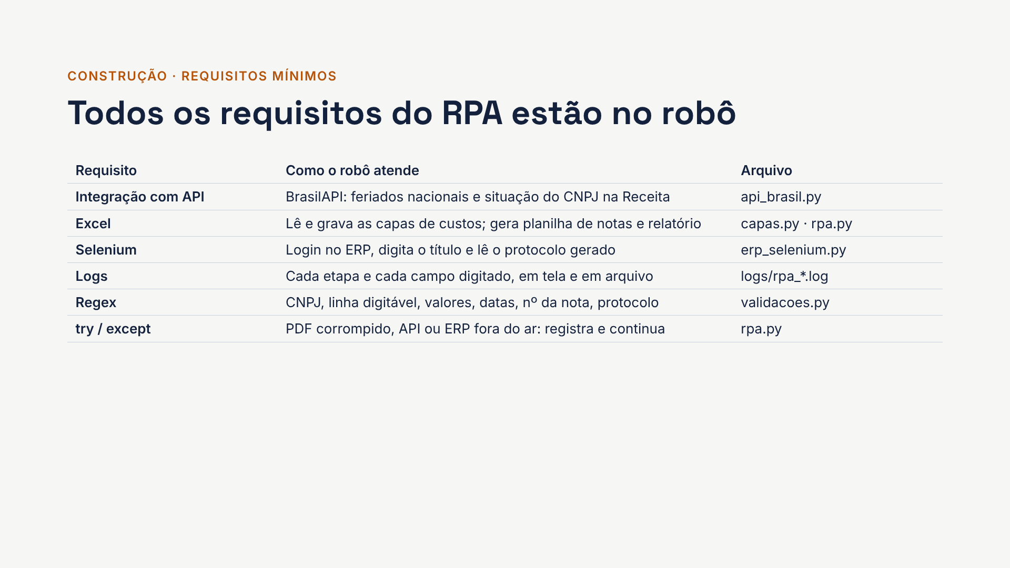
Notes:
Mapa rápido de requisito para implementação. Os próximos quatro slides mostram um trecho de código de cada parte. Tudo em Python: pdfplumber para ler PDFs, openpyxl para Excel, requests para a API e Selenium para o navegador.

Slide 11
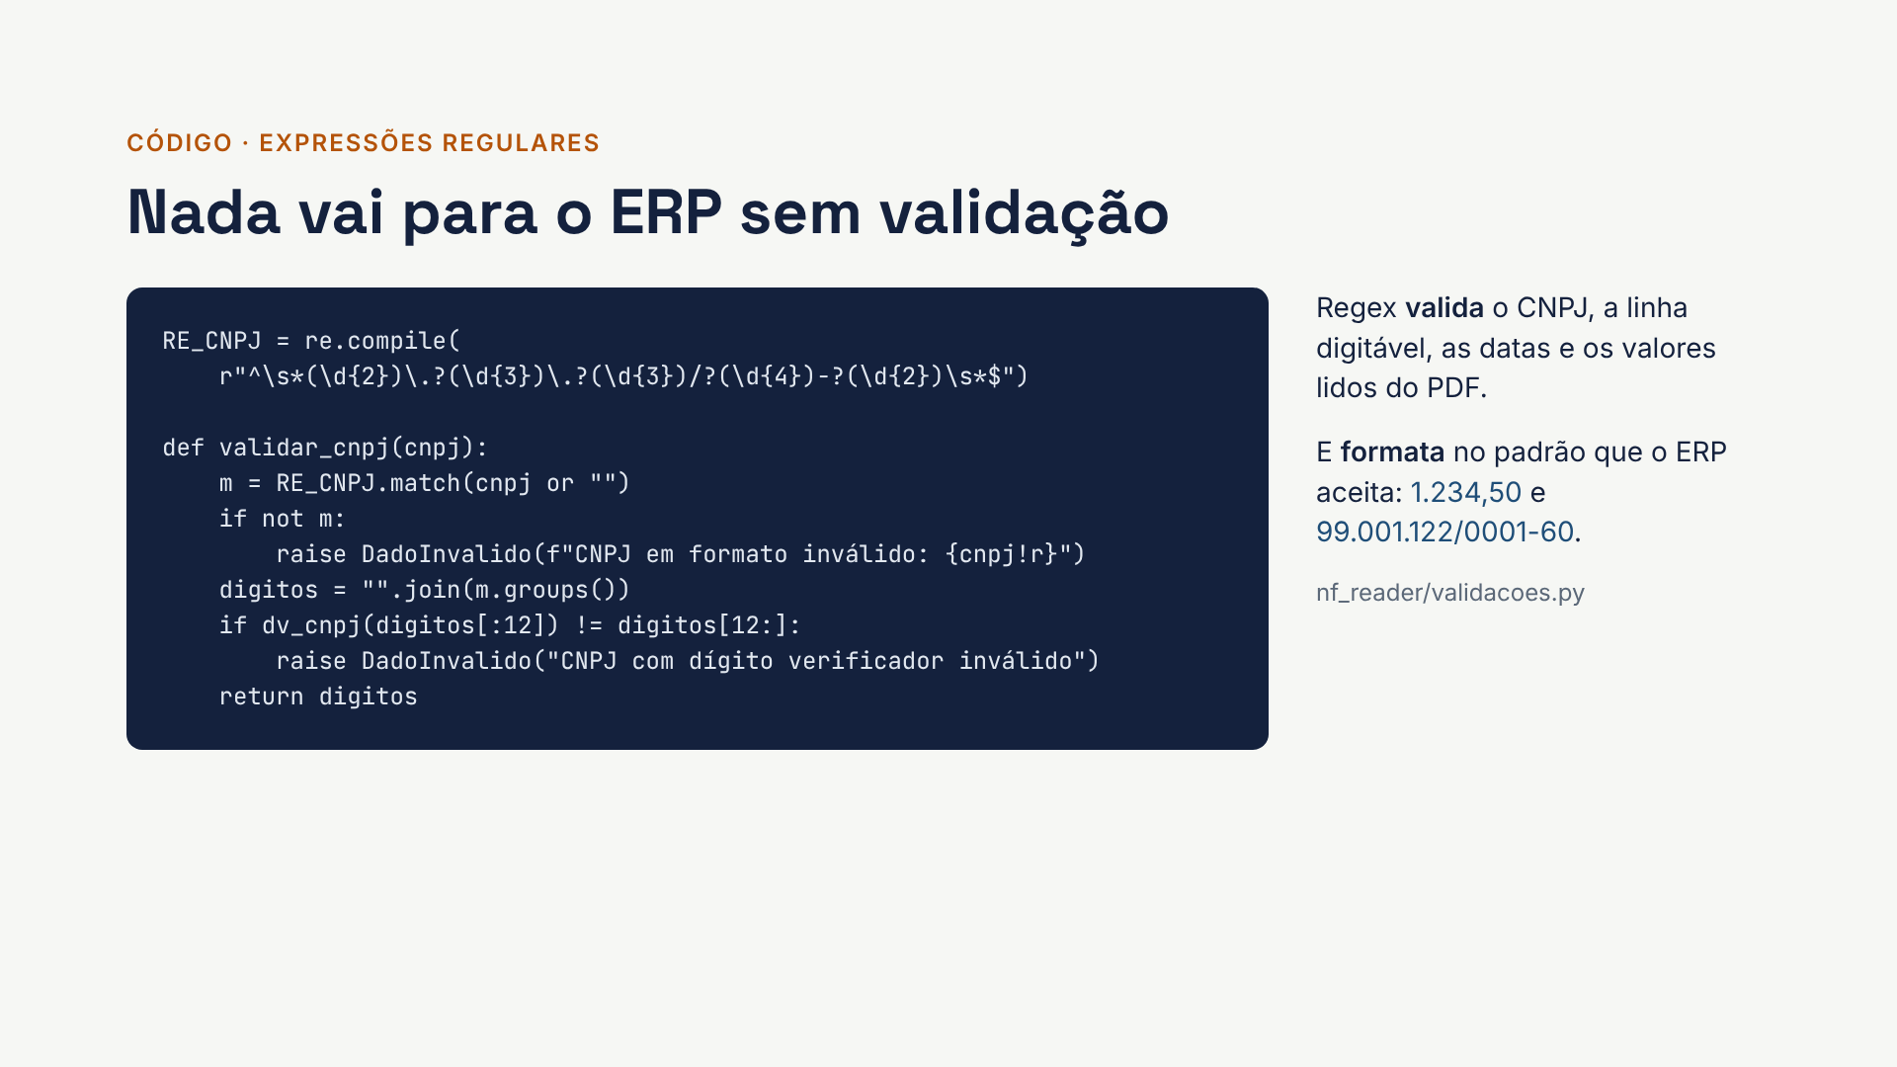
Notes:
A expressão do CNPJ aceita o número com ou sem pontuação e separa os grupos. Depois, os dígitos verificadores são recalculados: um CNPJ digitado errado na nota (cenário CT06) é barrado aqui. A formatação de moeda usa um lookahead para inserir os pontos de milhar.

Slide 12
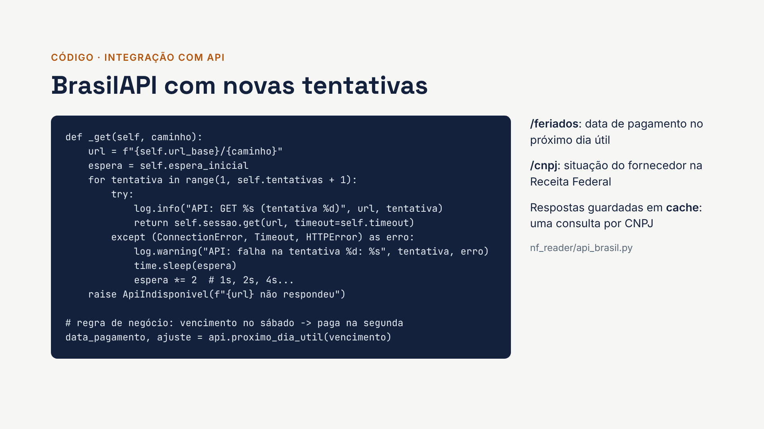
Notes:
A BrasilAPI é pública e gratuita. Se ela cair, o robô tenta três vezes, esperando 1 e depois 2 segundos, e então segue com um aviso “não verificado” em vez de travar (cenário CT12). Exemplo real do teste: vencimento no domingo 15/11 vira pagamento na segunda 16/11; feriado de 20/11 vira 23/11.

Slide 13
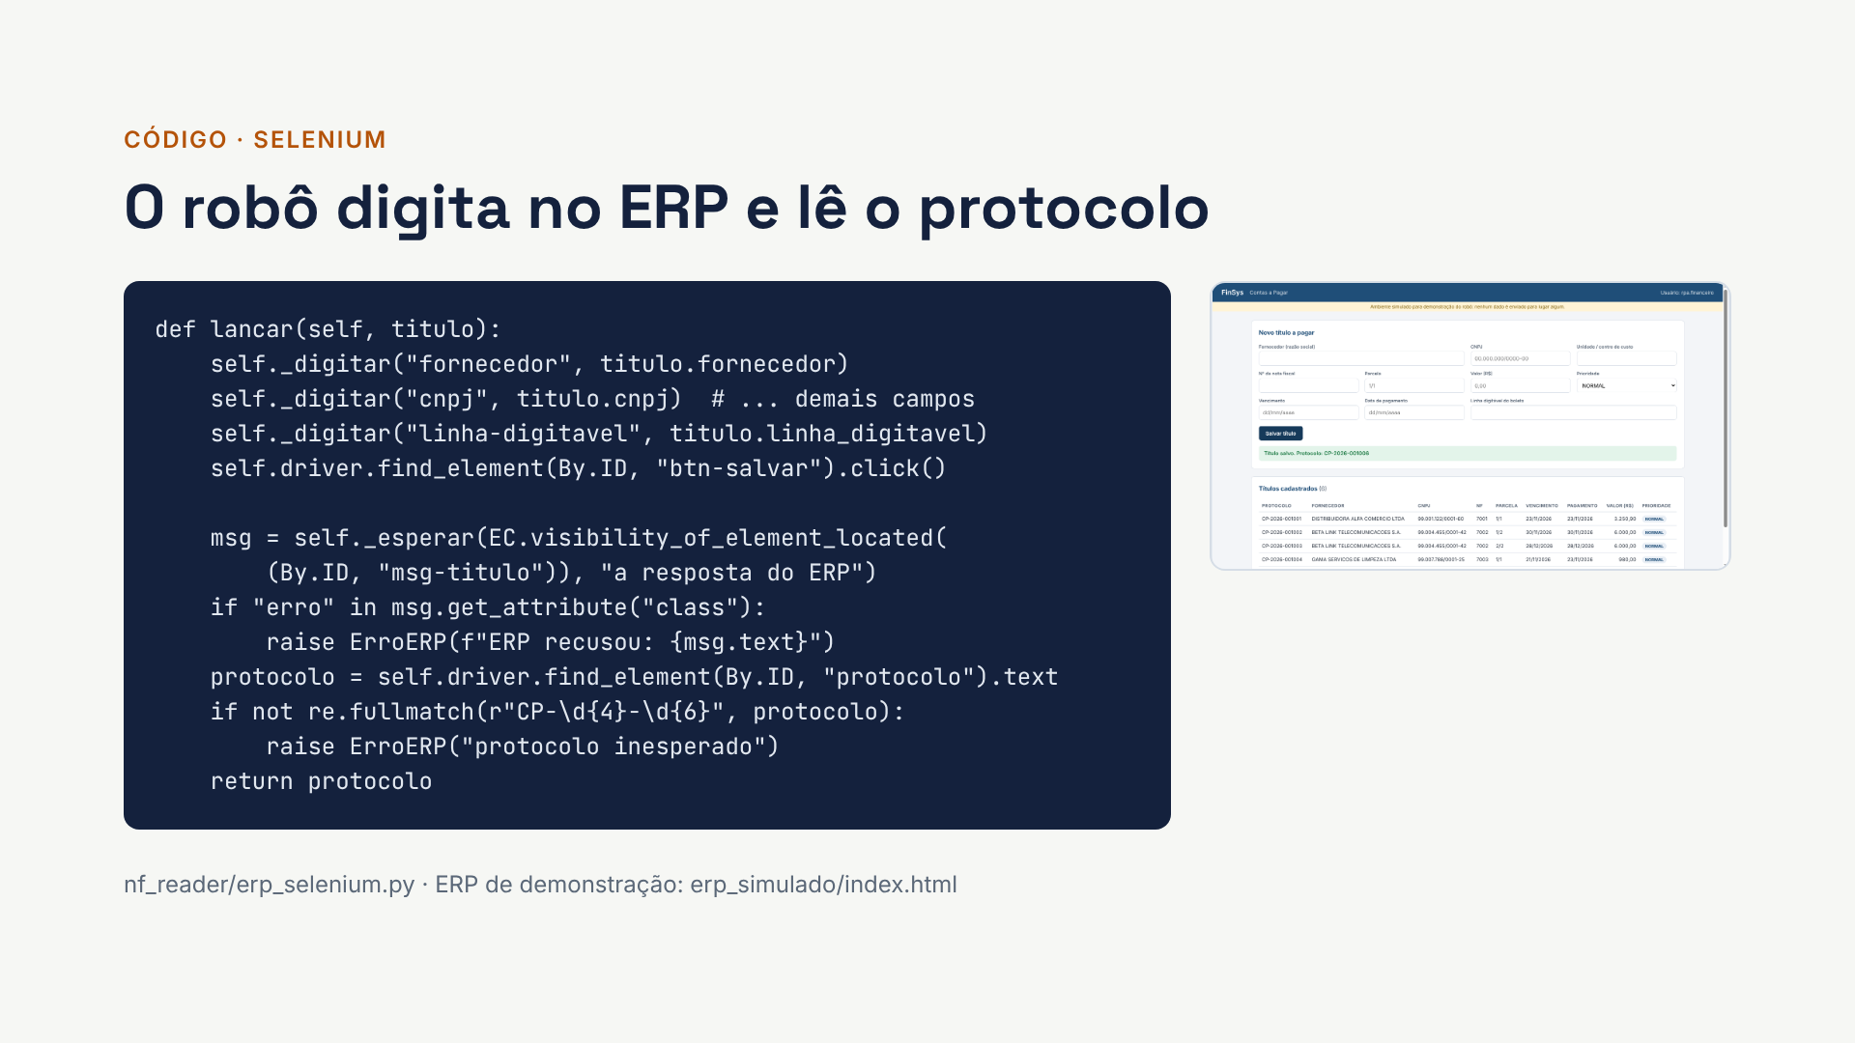
Notes:
Como não podemos usar o ERP real da empresa, criamos um ERP simulado em HTML com login, validação dos campos, protocolo e bloqueio de título duplicado. O Selenium preenche cada campo, salva, espera a resposta e lê o protocolo, validado com regex. Ao lado, o print que o próprio robô salva como evidência.

Slide 14
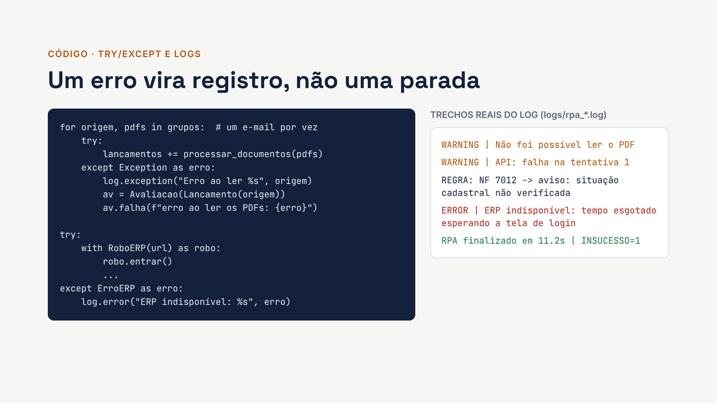
Notes:
Cada e-mail, cada consulta à API e cada título do ERP fica dentro de um try/except. Um PDF corrompido (CT11), a API fora do ar (CT12) ou o ERP fora do ar (CT13) viram uma linha no log e um INSUCESSO no relatório, com o motivo — e o robô termina a execução normalmente. Todas as linhas ao lado foram copiadas dos logs das execuções de teste.

Slide 15
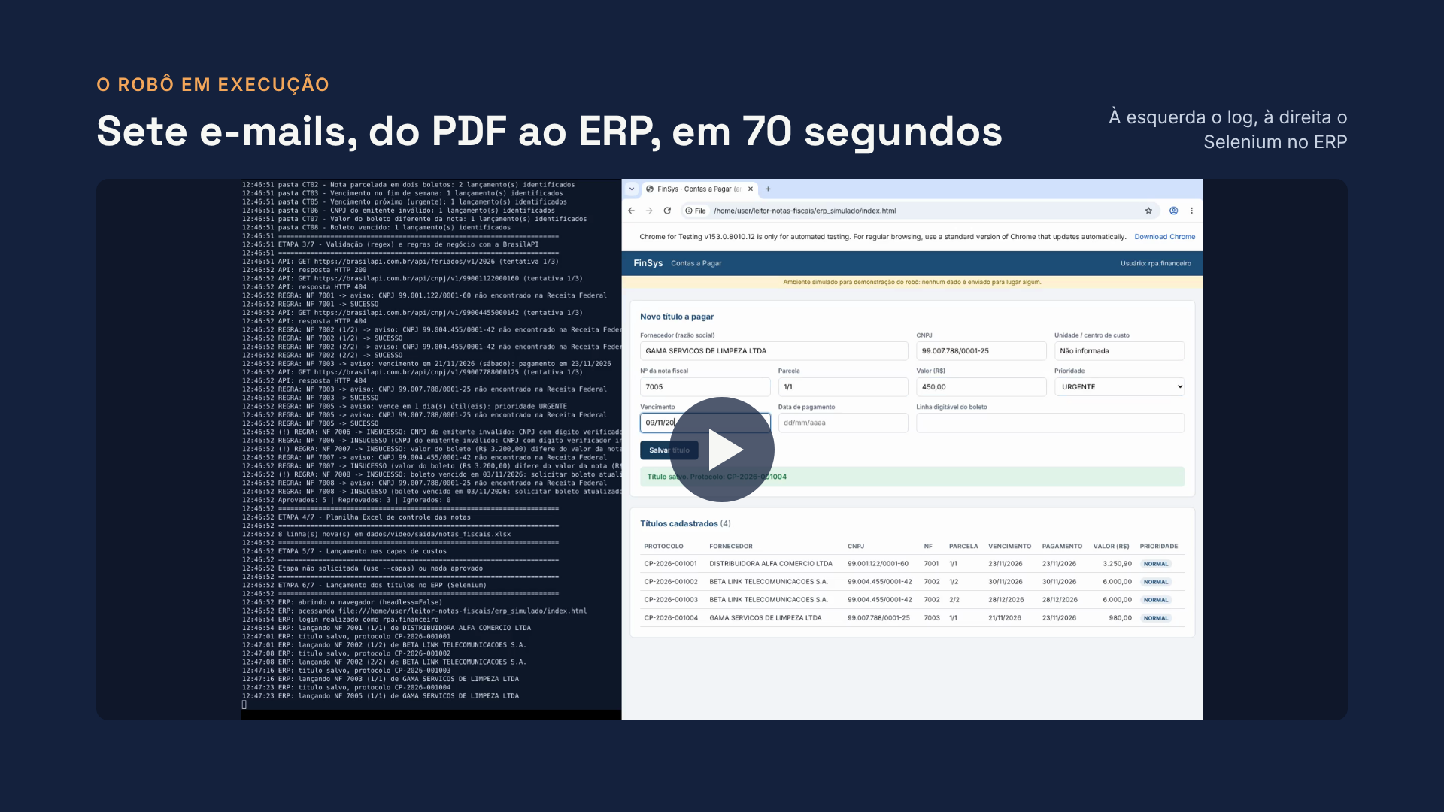
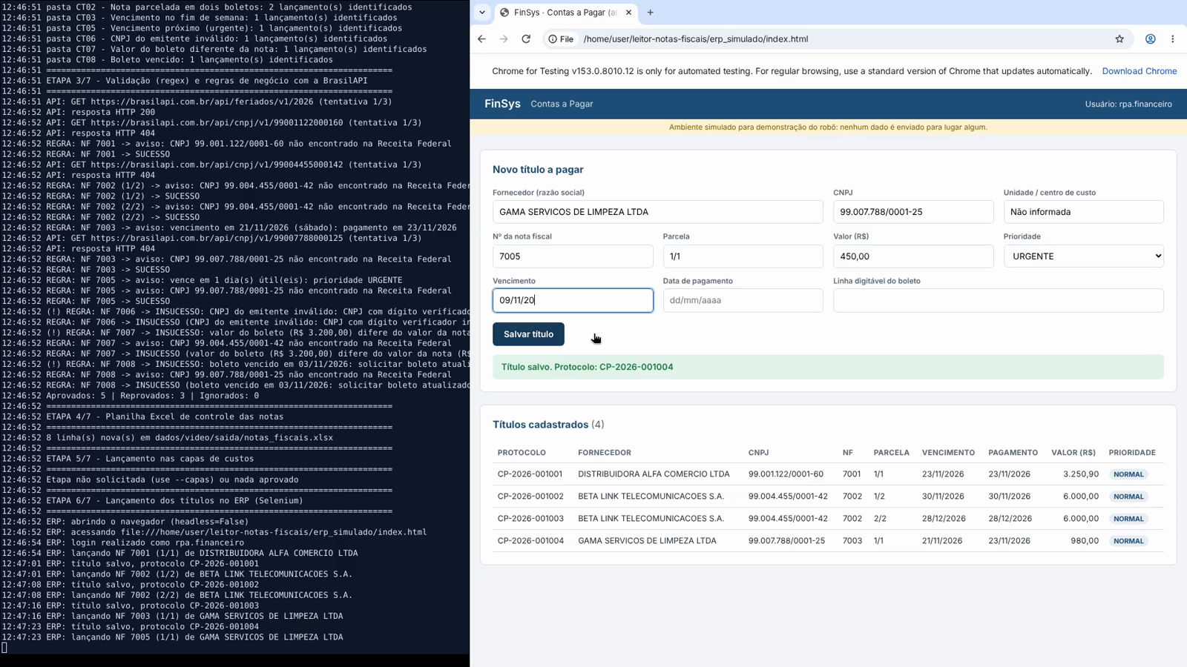
Notes:
O vídeo foi gravado com o robô de verdade, com uma pausa na digitação para dar para acompanhar. Sequência: e-mails recebidos (dados fictícios); log das etapas, com as chamadas à BrasilAPI e as regras (três reprovados: CNPJ inválido, valor divergente, boleto vencido); o Chrome fazendo login e lançando cinco títulos; no fim, o relatório de execução com sucessos e insucessos.

Slide 16
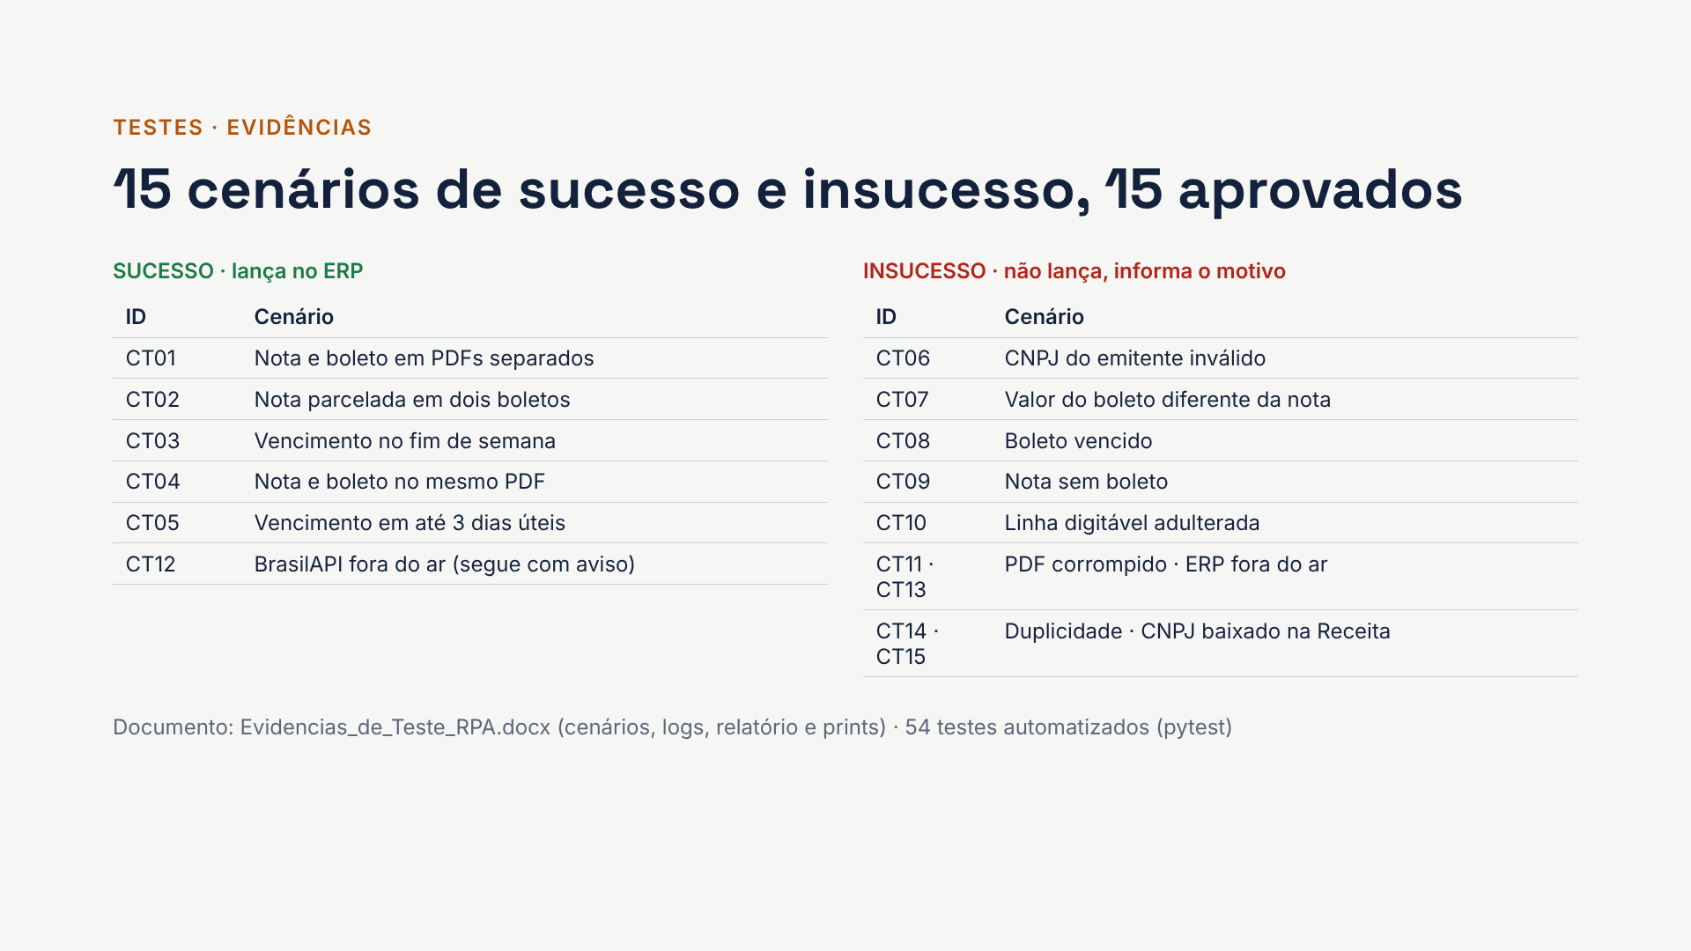
Notes:
O documento de evidências é gerado automaticamente por evidencias/gerar_evidencias.py: ele roda todos os cenários com a API real e o ERP via Selenium e monta o Word com a entrada, o resultado esperado e obtido, o trecho do log e o print de cada cenário. Além disso, 54 testes automatizados com pytest rodam a cada envio ao GitHub.

Slide 17
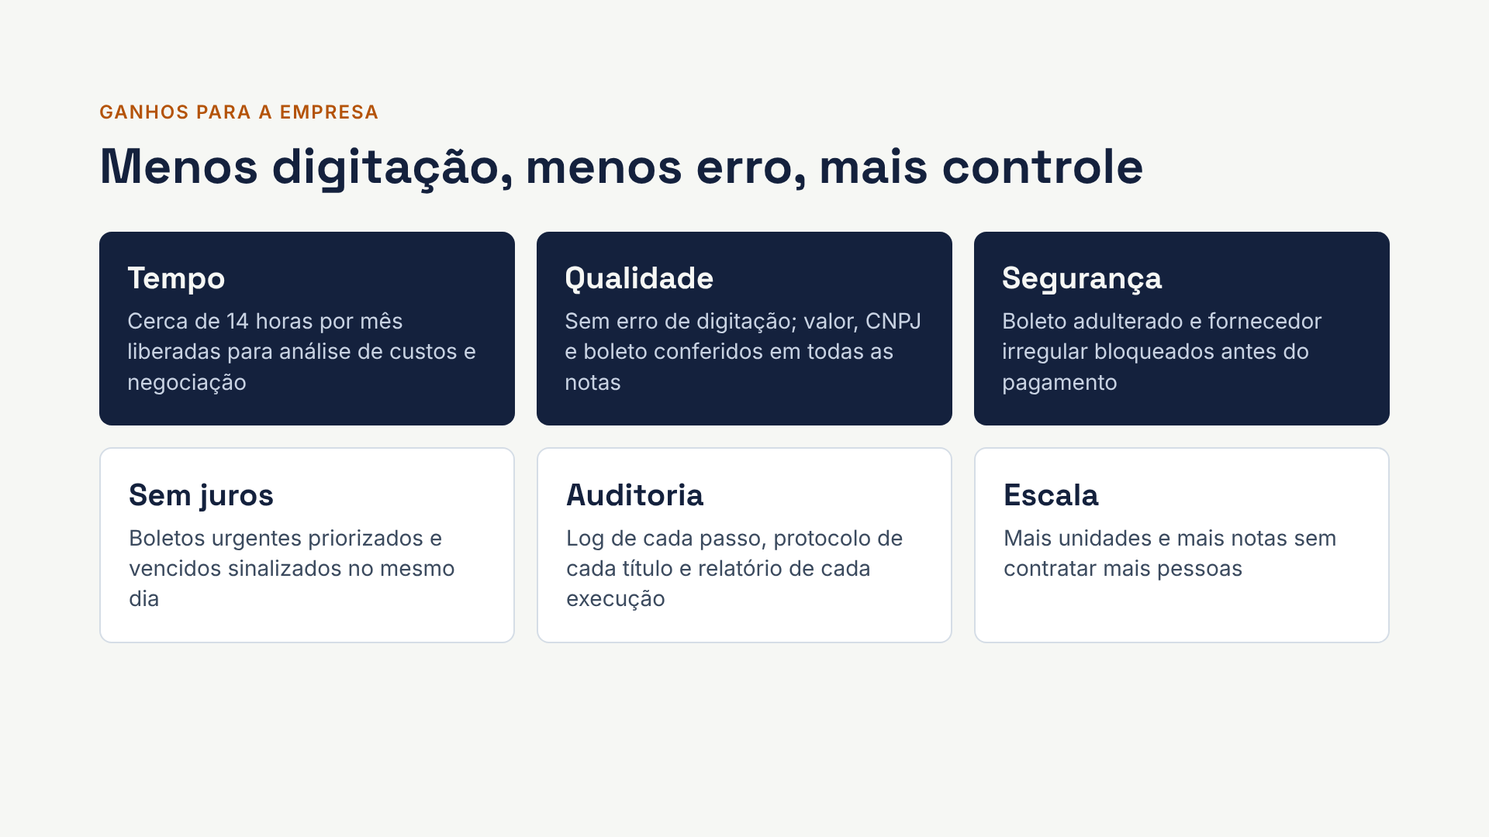
Notes:
Fechar com os ganhos. As 14 horas vêm das 16 horas manuais de hoje (120 notas × 8 minutos) menos cerca de 2 horas de conferência. Reforçar que o robô não toma decisões sozinho em casos duvidosos: ele separa o que está certo do que precisa de atenção, e o analista decide.

Slide 18
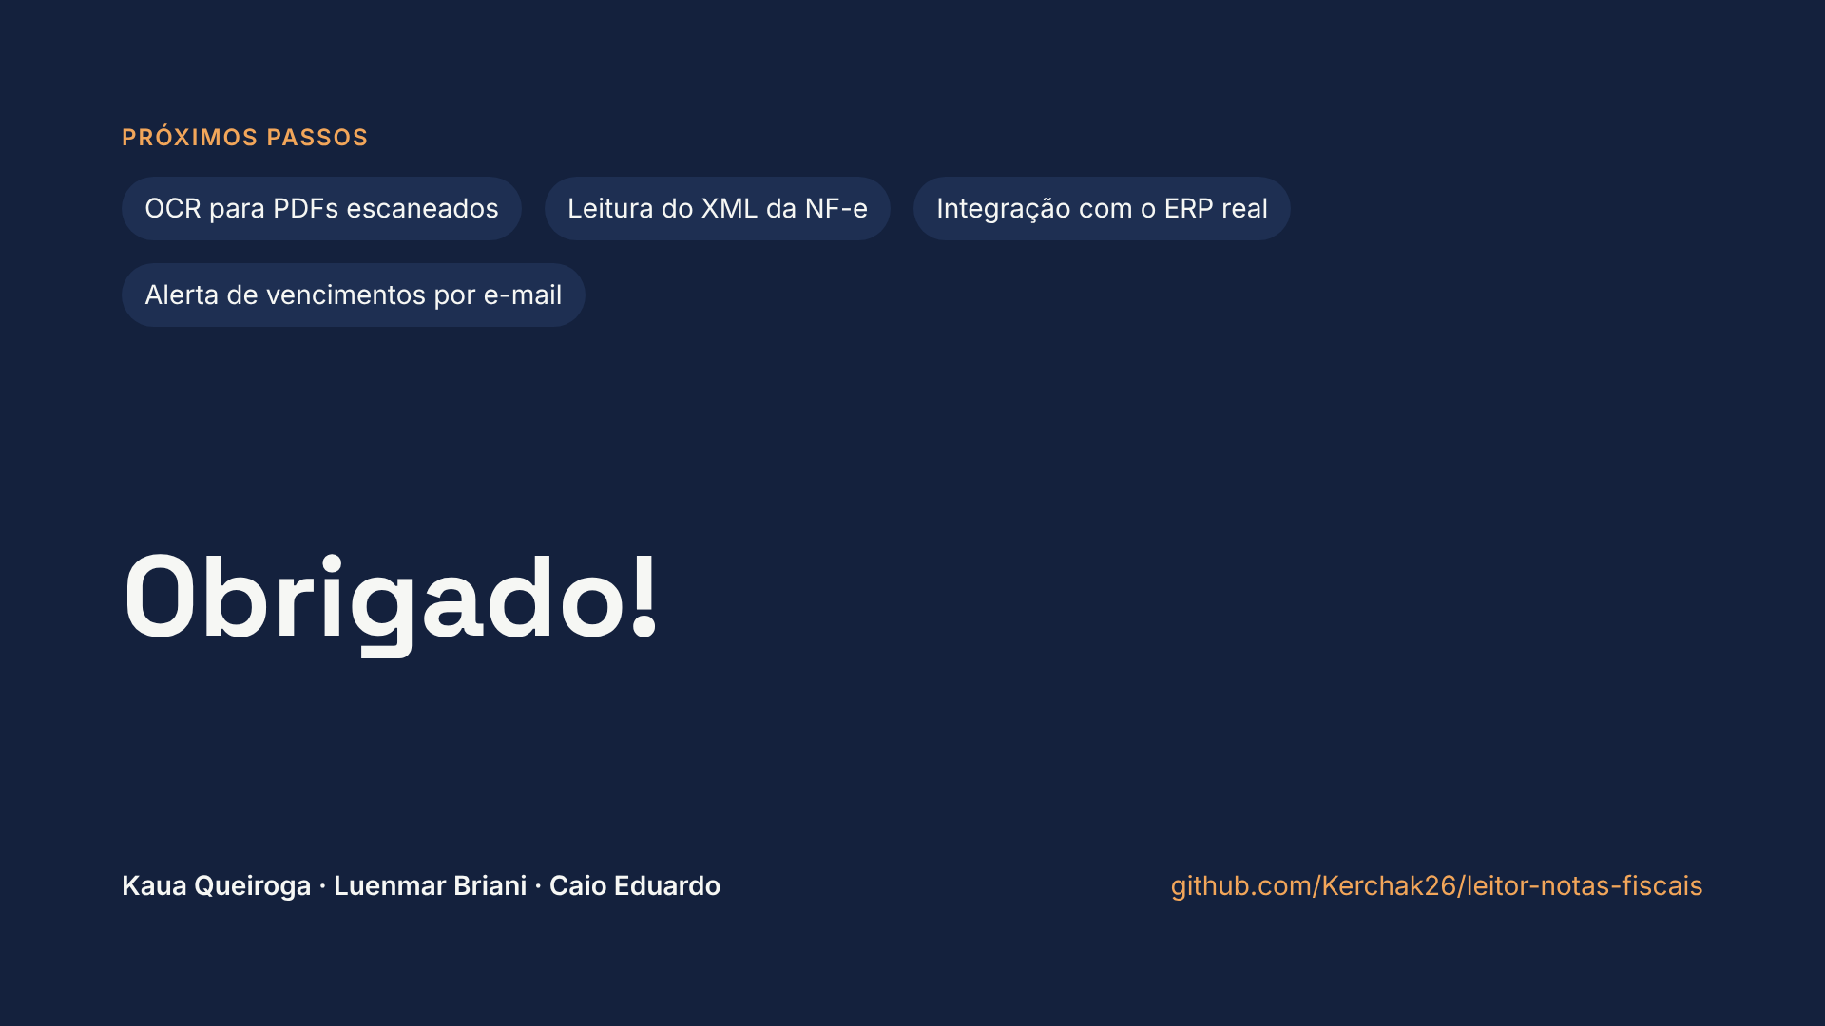
Notes:
Encerrar com as melhorias previstas e abrir para perguntas. O código, a documentação, os testes e o documento de evidências estão no repositório.

